Slide 1



Практика "Тихое небо"
поддержки и помощи детей и семей с детьми участников специальной военной операции, проживающих в малых территориях

Slide 2

Практика «ТИХОЕ НЕБО»
Цель
Создание особой модели заботы, объединившей в себе возможности сервисов Семейного МФЦ, материально-технической базы, кадрового ресурса учреждения, в том числе максимально приближенной к третьему этапу реабилитации участников СВО и членов их семей, в условиях малой территории
Задачи :
1. Оказание информационной и практической помощи семьям с детьми участников специальной военной операции в решении возникающих бытовых, хозяйственных, социальных вопросов.
2. Обеспечение доступности получения услуг оздоровительной реабилитации, улучшение здоровья и восстановление после нахождения в условиях стресса бойцов, вернувшихся домой либо пришедших в отпуск из зоны СВО, их семей, семей погибших либо пропавших без вести участников СВО.
3. Проведение мероприятий, направленных на улучшение психологического климата в семьях с детьми, вовлечение семей в социально-культурную адаптацию
8

Slide 3


ЦЕЛЕВЫЕ ГРУППЫ
Дети участников специальной военной операции
Семьи с детьми участников специальной военной операции
Участники специальной военной операции, вернувшиеся в семьи из зоны проведения СВО, временно пришедшие в отпуск
8

Slide 4

ЭТАПЫ РЕАЛИЗАЦИИ ПРАКТИКИ «ТИХОЕ НЕБО»
1. Этап создания единой базы и организации мониторинга обстановки в семье участника СВО
1. Составлены социальные паспорта семей участников СВО, которые
периодически актуализируются.
2. Закреплен куратор из числа сотрудников учреждения за каждой семьей
участника СВО.
3. Осуществляются выезды кураторов в семьи (патронаж), общение в рамках
телефонных разговоров
8

Slide 5



ЭТАПЫ РЕАЛИЗАЦИИ ПРАКТИКИ «ТИХОЕ НЕБО»
2. Этап подготовительной работы
1. Информирование в СМИ, социальных сетях, индивидуально ребят, вернувшихся в семьи, проживающих в городе Называевске и за его пределами, о помощи, которую можно получить в учреждении.
2. Организованы выезды Мобильного офиса СМФЦ в сельские поселения в семьи участников СВО для оказания всесторонней помощи.
3. Формирование списков участников реабилитационных групп, списка сельских семей - получателей оздоровительных услуг "Санатория на дому". Подготовка программы реабилитационной группы дневного пребывания, чек-листов использования физиотерапевтического оборудования
8

Slide 6
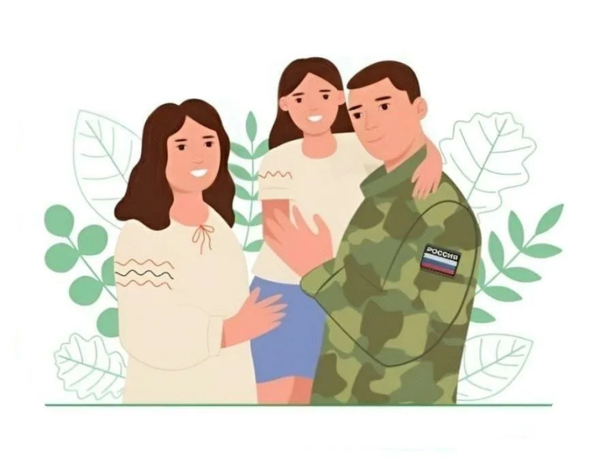
ЭТАПЫ РЕАЛИЗАЦИИ ПРАКТИКИ «ТИХОЕ НЕБО»
1. Персональная, адресная работа специалистов Мобильного офиса СМФЦ с каждым бойцом, проживающим в селе.
2. Оказание физиотерапевтических процедур участникам СВО и членам их семей по месту проживания с применением "Санатория на дому".
3. Оказание реабилитационных услуг, оздоровительных процедур, социокультурной реабилитации в реабилитационных группах дневного пребывания.
4. Индивидуальная работа с детьми, с семьями с детьми участников специальной военной операции с использованием сервисов, действующих технологий в учреждении, в том числе технологии работы Службы "Няня в помощь маме".
5. Постоянный мониторинг потребности в оказании поддержки и помощи участникам СВО и членам их семей
3. Основной этап работы
8

Slide 7
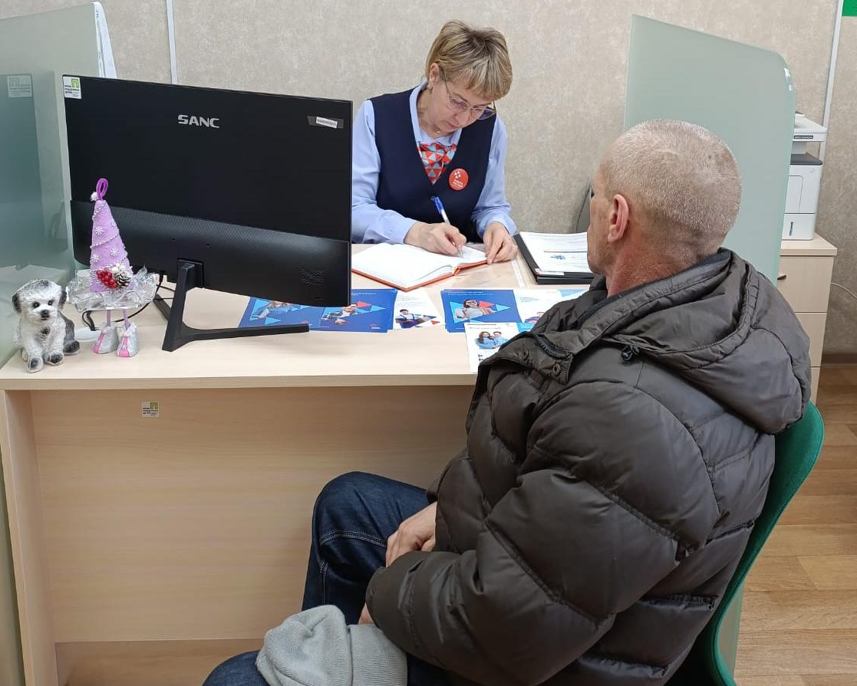

КЛЮЧЕВЫЕ ОРГАНИЗАЦИИ - УЧАСТНИКИ РЕАЛИЗАЦИИ ПРАКТИКИ
Кадровый центр Называевского района
содействие в трудоустройстве;
содействие в получении
профессионального обучения и дополнительного профессионального образования
8

Slide 8

КЛЮЧЕВЫЕ ОРГАНИЗАЦИИ - УЧАСТНИКИ РЕАЛИЗАЦИИ ПРАКТИКИ
Филиал БУ «МФЦ предоставления государственных и муниципальных услуг Исилькульского района Омской области» «МФЦ предоставления государственных и муниципальных услуг Называевского района Омской области»
оказание семьям с детьми содействия в рамках реализации индивидуального маршрутного листа семьи – содействие в получении предоставляемых МФЦ государственных и муниципальных услуг
8

Slide 9
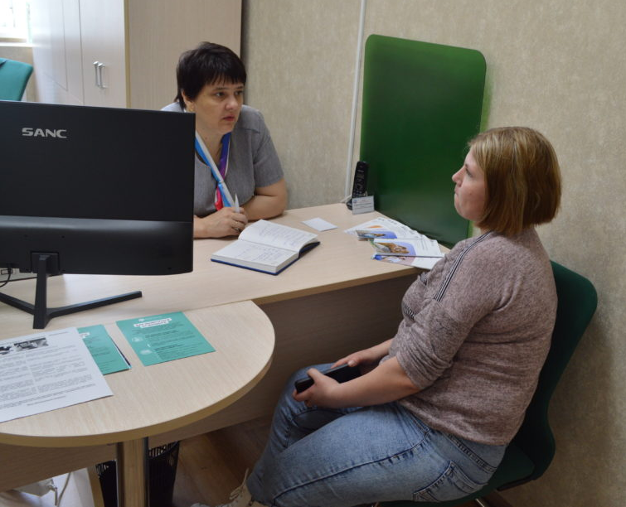
КЛЮЧЕВЫЕ ОРГАНИЗАЦИИ - УЧАСТНИКИ РЕАЛИЗАЦИИ ПРАКТИКИ
Клиентская служба «Социальный фонд России»
Прием заявлений на получение мер
социальной поддержки:
ежемесячное пособие по уходу до 1,5 лет;
единое пособие на детей, по беременности и родам.
Условия использования материнского капитала
8

Slide 10
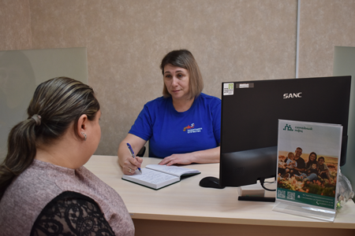
КЛЮЧЕВЫЕ ОРГАНИЗАЦИИ - УЧАСТНИКИ РЕАЛИЗАЦИИ ПРАКТИКИ
Координатор филиала Фонда "Защитники Отечества" по Называевскому району
совместные выезды со специалистами учреждения в сельские поселения к участникам СВО и их семьям;
решение вопросов индивидуального
характера обратившихся участников СВО
и их семей
8

Slide 11
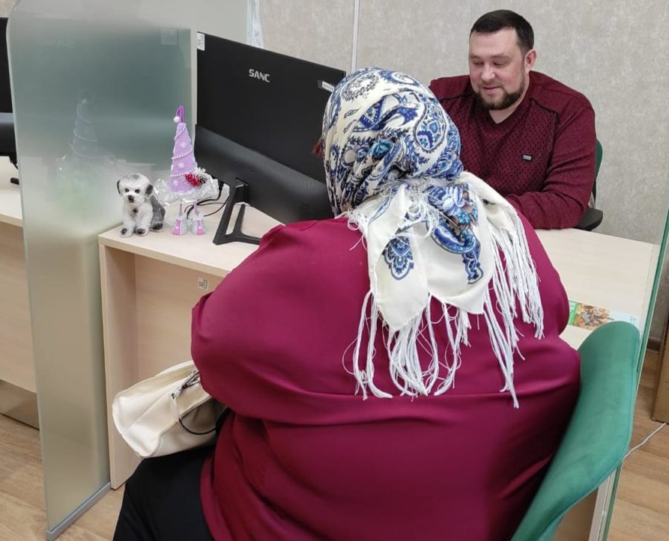
КЛЮЧЕВЫЕ ОРГАНИЗАЦИИ - УЧАСТНИКИ РЕАЛИЗАЦИИ ПРАКТИКИ
Юристы частной практики
прием на безвозмездной основе семей участников специальной военной операции согласно предварительной записи
8

Slide 12

КЛЮЧЕВЫЕ ОРГАНИЗАЦИИ - УЧАСТНИКИ РЕАЛИЗАЦИИ ПРАКТИКИ
помощь в благоустройстве прилегающей территории для комфортного доступа к месту оказания услуг;
грантовая поддержка проектов учреждения, организация реабилитационного пространства с профессионально оказываемыми услугами, максимально приближенными к услугам санаторно-курортного лечения;
участие в организации и проведении занятий "Школы ответственного родительства";
участие в работе коворкинг-центра "Творческая мастерская" по организации совместной творческой деятельности детей и родителей;
привлечение волонтеров в организацию деятельности групп кратковременного пребывания детей из семей участников СВО
Коммерческие
организации
Благотворительные фонды
Некоммерческие организации
8

Slide 13
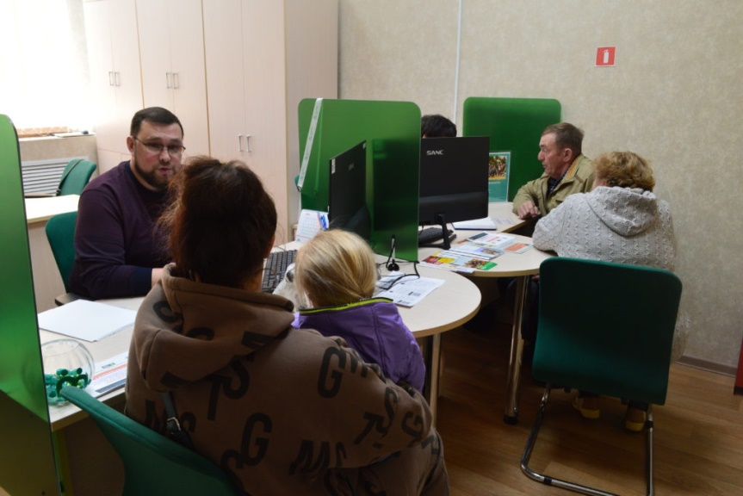
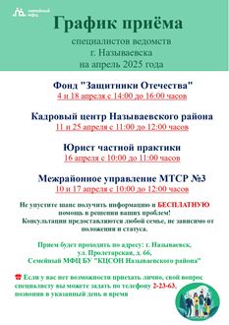
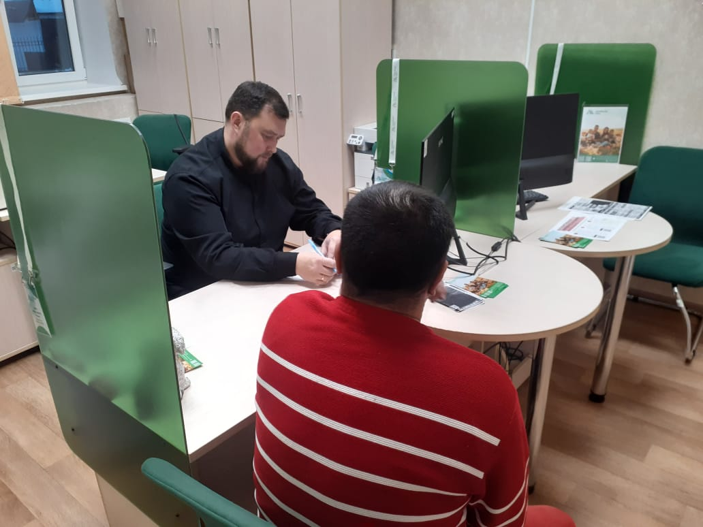
ЕДИНЫЙ ДЕНЬ ПРИЕМА СПЕЦИАЛИСТОВ РАЗНЫХ ВЕДОМСТВ
ФОНД «ЗАЩИТНИКИ ОТЕЧЕСТВА»
КАДРОВЫЙ ЦЕНТР РАБОТА РОССИИ
КЛИЕНСКАЯ СЛУЖБА «СОЦИАЛЬНЫЙ ФОНД РОССИИ»
ЮРИСТ ЧАСТНОЙ ПРАКТИКИ
8

Slide 14

СОЦИАЛЬНЫЕ СЕРВИСЫ И ТЕХНОЛОГИИ ПРАКТИКИ «ТИХОЕ НЕБО»
1
Школа ответственного родительства
3
Консультативно-диагностический пункт по оказанию услуг детям с ограниченными возможностями здоровья
15
родителей, воспитывающих детей с ОВЗ
535
родителей
2
Коворкинг-центр «Творческая мастерская»
627 родителей
916 детей
4
Группа кратковременного пребывания детей
242
ребенка
8

Slide 15
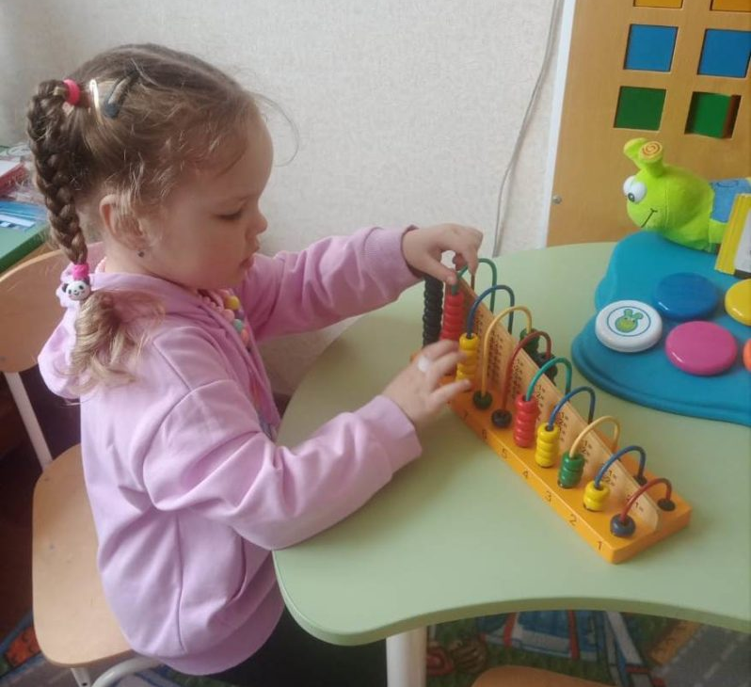
СОЦИАЛЬНЫЕ СЕРВИСЫ И ТЕХНОЛОГИИ СМФЦ
5
Служба социально-психологической поддержки «Маленькая мама»
4
беременных несовершеннолетних
8 мам
7
Социальная комната «Няня в помощь маме»
11
семей
13
детей
6
Мобильный офис СМФЦ
800
родителей
1566
детей
8

Slide 16
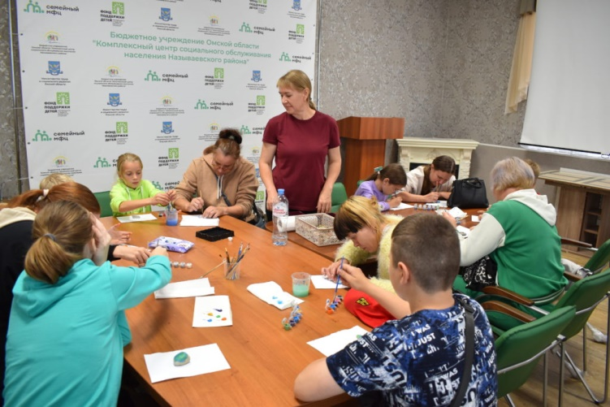

СОЦИАЛЬНЫЕ СЕРВИСЫ И ТЕХНОЛОГИИ СМФЦ
8
Санаторий на дому – технология предоставления реабилитационных услуг в сельских поселениях Называевского района
5
участников СВО
28
членов семей участников СВО
9
Реабилитационные группы дневного пребывания участников СВО и членов их семей
7
участников СВО
24
семьи участника СВО
8

Slide 17

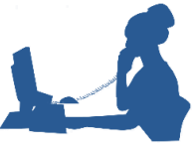





ЭФФЕКТИВНЫЙ ИНСТРУМЕНТ«МОБИЛЬНЫЙ ОФИС СЕМЕЙНОГО МФЦ»
ОПОВЕЩЕНИЕ О ВЫЕЗДЕ МОБИЛЬНОГО ОФИСА
Помощь в сельских территориях
ИНДИВИДУАЛЬНЫЕ КОНСУЛЬТАЦИИ
ГРУППОВЫЕ ЗАНЯТИЯ С СЕМЬЕЙ ПО МЕСТУ ЖИТЕЛЬСТВА
ПОЛУЧЕНИЕ КОМПЛЕКСНОЙ СОЦИАЛЬНОЙ ПОМОЩИ ПО МЕСТУ ЖИТЕЛЬСТВА
РЕШЕНИЕ ПРОБЛЕМ НА МЕСТЕ
ПЕРВИЧНЫЙ ПРИЕМ НА ДОМУ
ПРИВЛЕЧЕНИЕ
ВЕДОМСТВ
И СЛУЖБ
еженедельные выезды
8:00 – 18:00
ОТРАБОТКА СИТУАЦИИ
НА МЕСТЕ
8

Slide 18
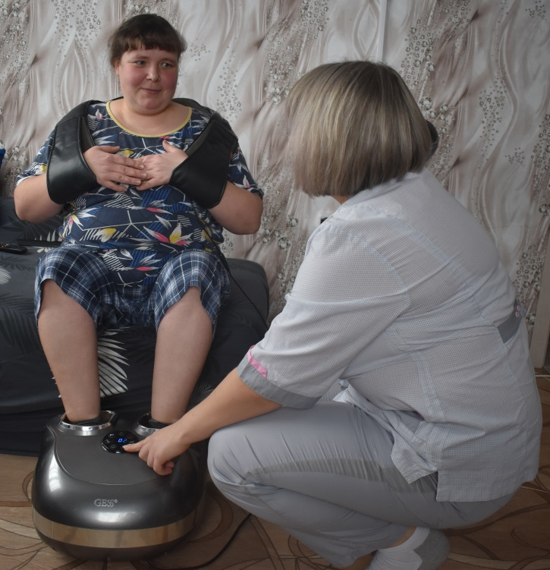
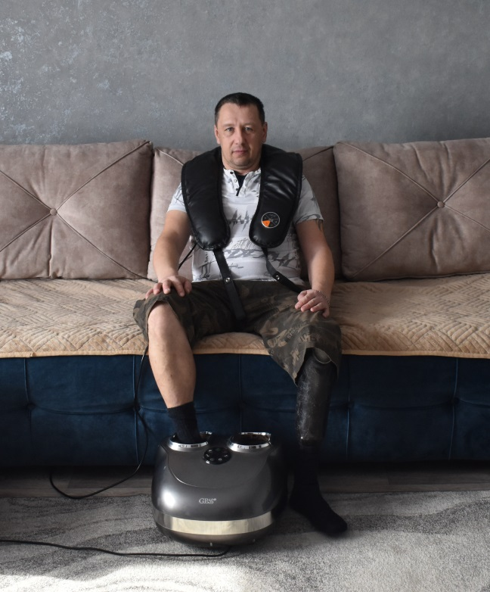
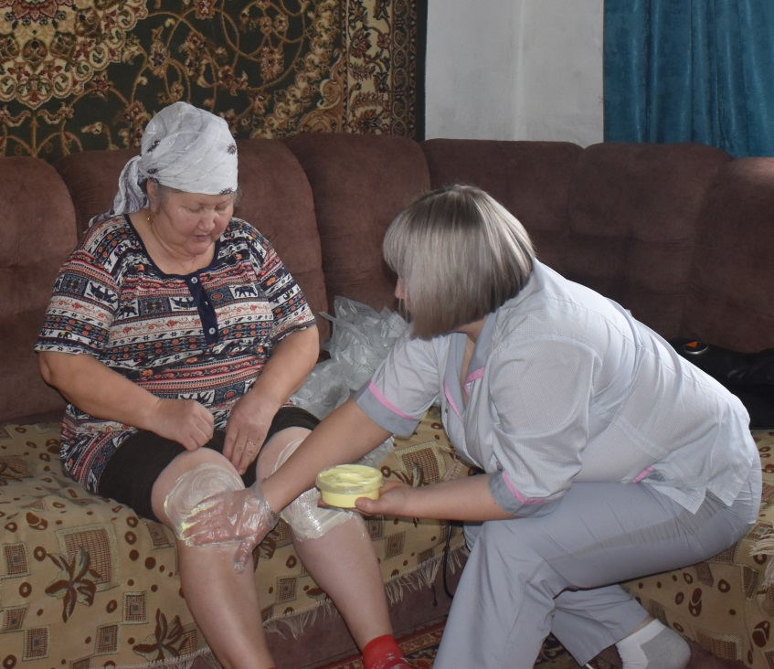
«САНАТОРИЙ НА ДОМУ»
ТЕХНОЛОГИЯ ПРЕДОСТАВЛЕНИЯ РЕАБИЛИТАЦИОННЫХ УСЛУГ В СЕЛЬСКИХ ПОСЕЛЕНИЯХ НАЗЫВАЕВСКОГО РАЙОНА
Текст показателя
Реабилитационный курс 14 дней
8

Slide 19
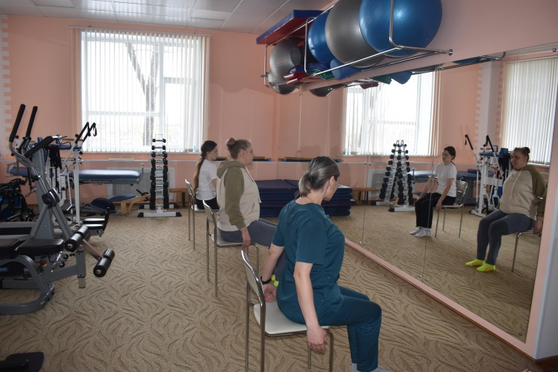
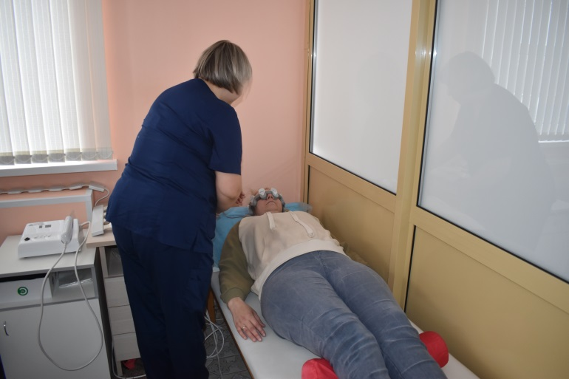
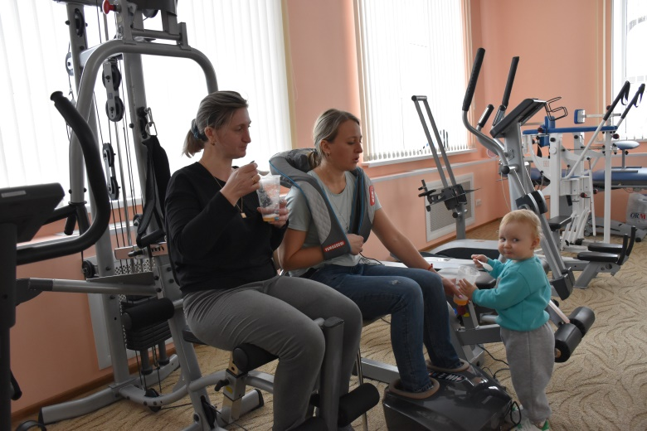
МУ
РЕАБИЛИТАЦИОННЫЕ ГРУППЫ ДНЕВНОГО ПРЕБЫВАНИЯ УЧАСТНИКОВ СВО И ЧЛЕНОВ ИХ СЕМЕЙ
МУЛЬТИДИСЦИПЛИНАРНАЯ РЕАБИЛИТАЦИОННАЯ КОМАНДА: психолог, медицинский работник, специалист по социальной работе
Физиопроцедуры, лечебный массаж, парафинотерапия, лечебная физкультура и другие профессиональные процедуры
8

Slide 20
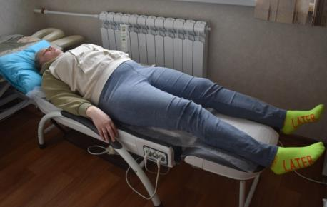
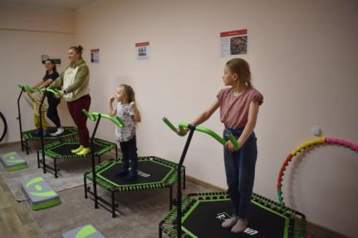
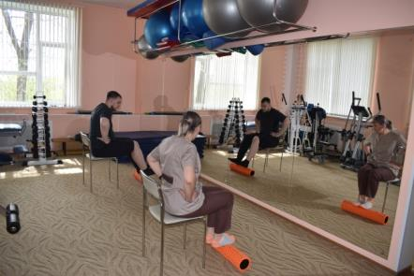
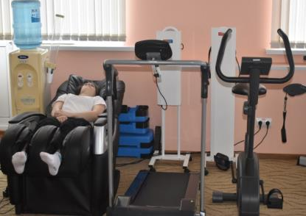
РЕАБИЛИТАЦИОННЫЕ ГРУППЫ ДНЕВНОГО ПРЕБЫВАНИЯ УЧАСТНИКОВ СВО И ЧЛЕНОВ ИХ СЕМЕЙ
РЕАБИЛИТАЦИОННОЕ МЕДИЦИНСКОЕ ОБОРУДОВАНИЕ:
биоэнергетический массажер
имитатор ходьбы для взрослых «Имитрон»
массажная кровать
массажер для ног «Nuga best»
аппарат «Ормед-Профессионал»
стол для механотерапии верхних конечностей
батуты для активного Джампинга
ходунки для детей больных ДЦП
костюм Атлант
реабилитационные тренажеры
современная физиоаппаратура
8

Slide 21
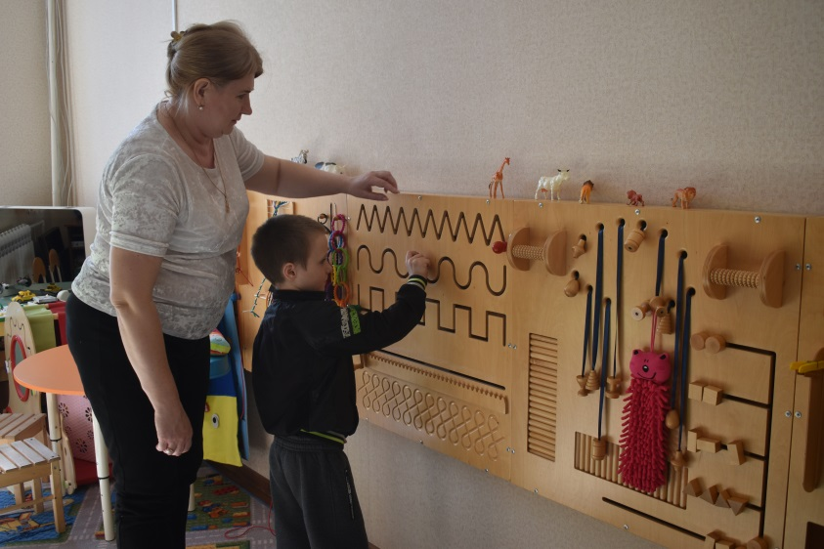
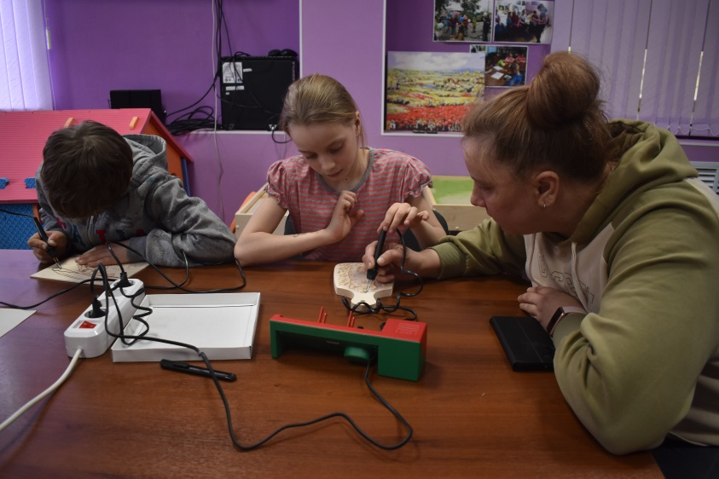
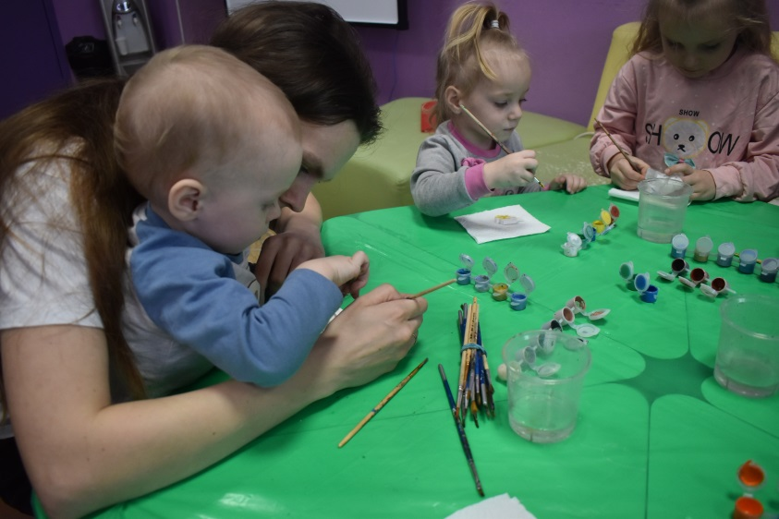
Арт-терапия
РЕАБИЛИТАЦИОННЫЕ ГРУППЫ ДНЕВНОГО ПРЕБЫВАНИЯ УЧАСТНИКОВ СВО И ЧЛЕНОВ ИХ СЕМЕЙ
Игротерапия с использованием эксклюзивных настольных игр, арт-терапия, пескотерапия
ПРОВЕДЕНА РЕАБИЛИТАЦИЯ 7 УЧАСТНИКОВ СВО И 24 ЧЛЕНОВ СЕМЕЙ УЧАСТНИКОВ СВО
8

Slide 22
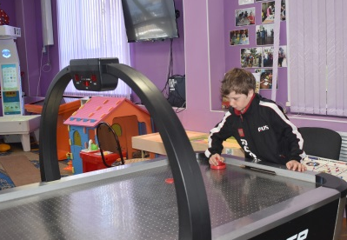
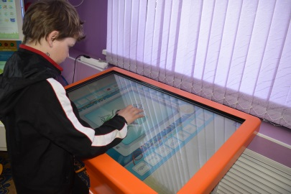
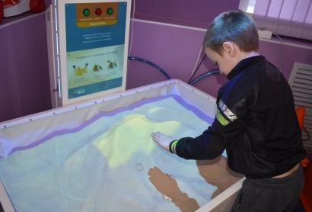
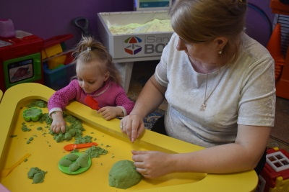
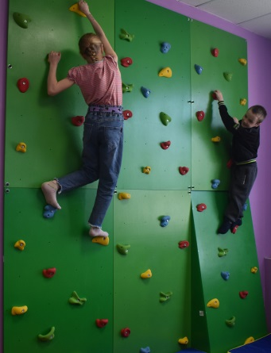
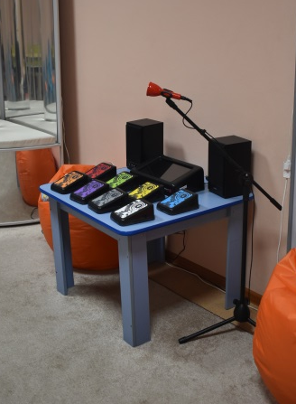
РЕАБИЛИТАЦИОННЫЕ ГРУППЫ ДНЕВНОГО ПРЕБЫВАНИЯ УЧАСТНИКОВ СВО И ЧЛЕНОВ ИХ СЕМЕЙ
РЕАБИЛИТАЦИОННОЕ ОБОРУДОВАНИЕ ДЛЯ ЗАНЯТИЙ С ДЕТЬМИ:
скалодром
тактильный песочный комплекс «Ромашка»
интерактивный стол с программно-методическим комплексом с видеобиоуправлением «МОБИ Дуэт»
интерактивный «Умный пол»
интерактивная песочница «Умный стол»
интерактивная доска
интерактивная стена «Кидалки»
семейная игротека «Конструктория»
аэрохоккей
аудиовизуальная музыкальная система СаундБим Звуковой Луч
песочницы с подсветкой
8

Slide 23
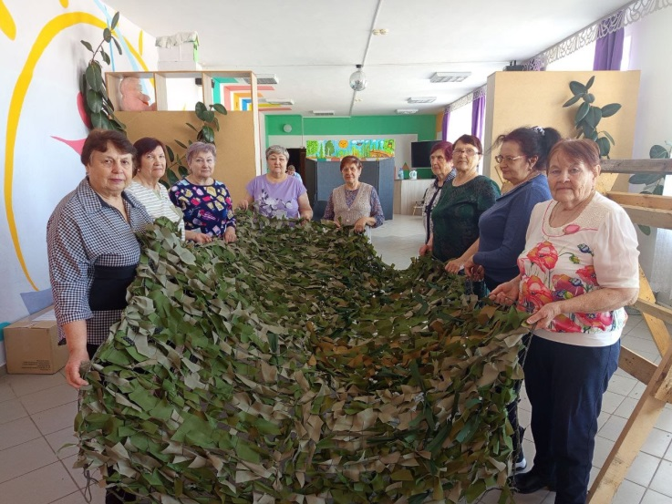

ВОЛОНТЕРЫ И ДОБРОВОЛЬЦЫ
УЧАСТВУЮТ В РЕГИОНАЛЬНЫХ И МЕСТНЫХ АКЦИЯХ
ПЛЕТУТ МАСКИРОВОЧНЫЕ СЕТИ
ВЯЖУТ НОСКИ И ШАРФЫ
ПОМОГАЮТ СОБИРАТЬ ГУМАНИТАРНЫЕ ГРУЗЫ
КОРПОРОТИВНЫЕ ВОЛОНТЕРЫ
СЕРЕБРЯНЫЕ ВОЛОНТЕРЫ «ЭПОХА СЕРЕБРА»
ВОЛОНТЕРСКИЙ ОТРЯД «МОЛОДЕЖЬ 21 ВЕКА»
8

Slide 24
Качественные результаты
Качественный результат:
1. Сельские семьи участников СВО не испытывают трудности в получении информационной и практической помощи при решении возникающих бытовых, хозяйственных, социальных вопросов.
2. Доступность получения услуг оздоровительной реабилитации участниками СВО, получившими ранение, статус инвалида.
3. Улучшено здоровье и созданы условия для социо-культурной адаптации.
4. Улучшены психологический климат и эмоциональный контакт в семьях с детьми при возвращении ребят из зоны СВО.
РЕЗУЛЬТАТЫ ПРАКТИКИ «ТИХОЕ НЕБО»
Сельские семьи участников СВО не испытывают трудности в получении информационной и практической помощи при решении возникающих бытовых, хозяйственных, социальных вопросов.
Доступность получения услуг оздоровительной реабилитации участниками СВО, получившими ранение, статус инвалида.
Улучшено здоровье и созданы условия для социо-культурной адаптации.
Улучшены психологический климат и эмоциональный контакт в семьях с детьми при возвращении ребят из зоны СВО
8

Slide 25
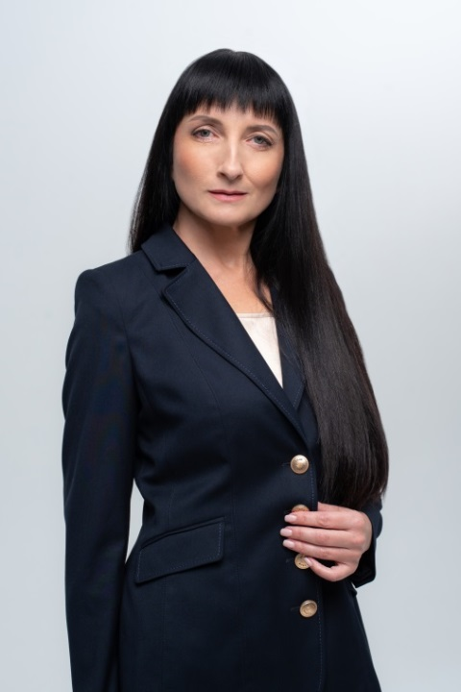


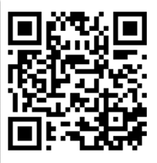
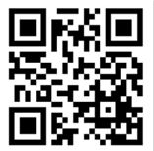




Контактная информация
Москаленко Ольга Николаевна
Руководитель БУ «Комплексный центр социального обслуживания населения Называевского района»
е-mail: csonzv@mail.ru
телефон 8 (38161) 2-23-54
8

